Slide 1
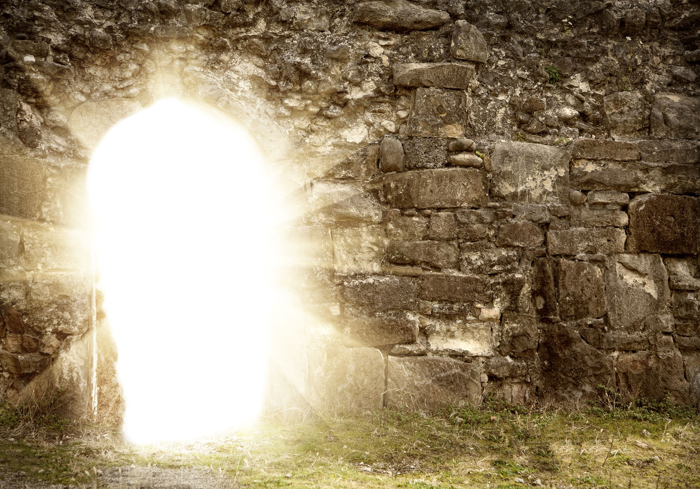
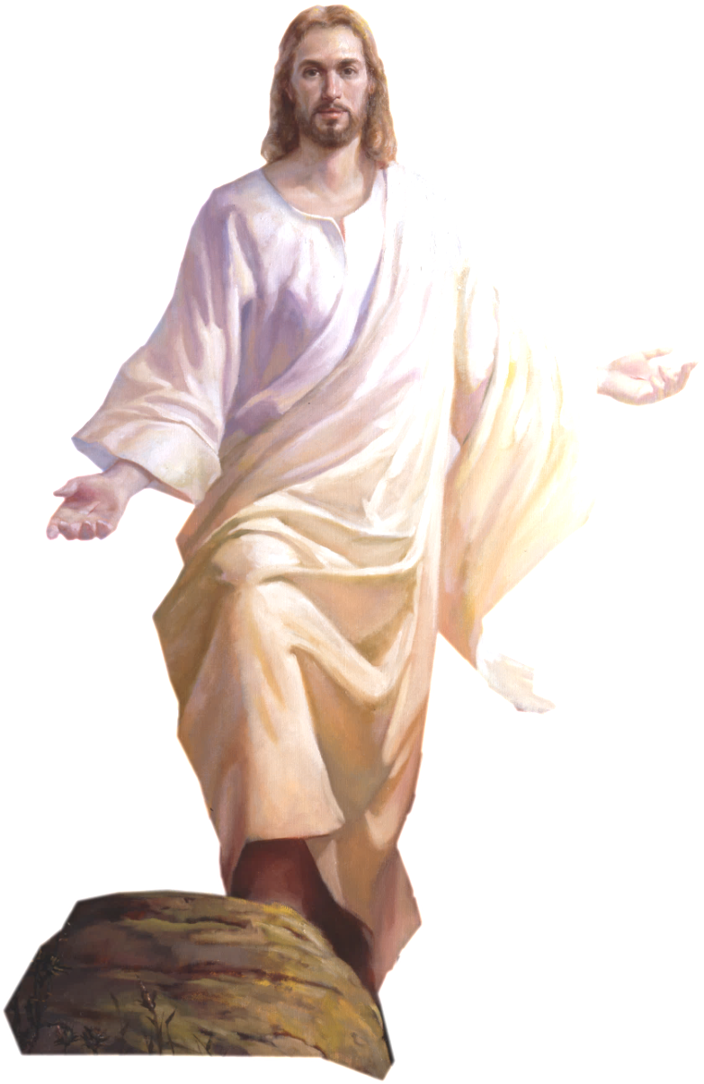
Easter Sunday of the Resurrection of the Lord
Chúa Nhật Lễ Phục Sinh - B
Đại Lễ Chúa
Phục sinh
8
04/04/2021
Hùng Phương & Thanh Quảng thực hiện

Slide 2
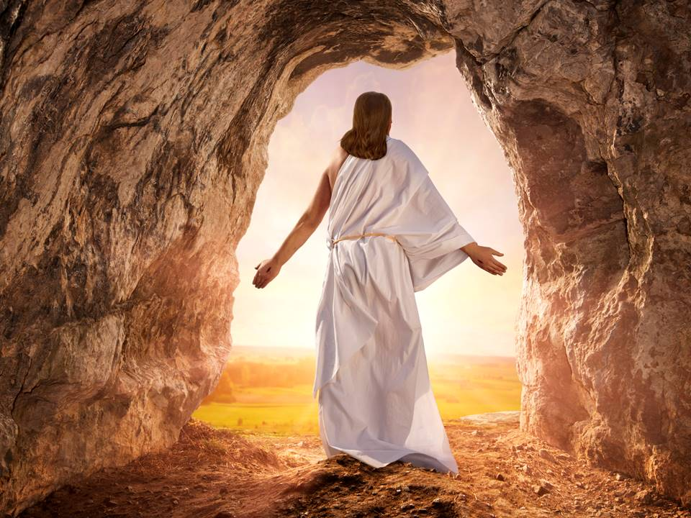
Easter Sunday of the Resurrection of the Lord
Chúa Nhật Lễ Phục Sinh - B
8

Slide 3
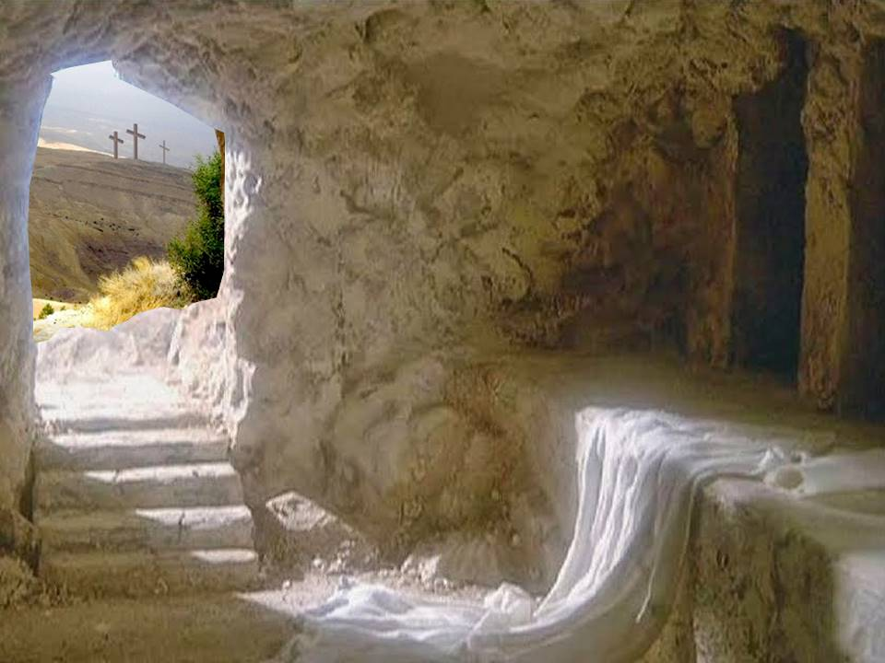
Gospel
John
20:1-9
Phúc Âm theo Thánh Gioan
20:1-9
8

Slide 4
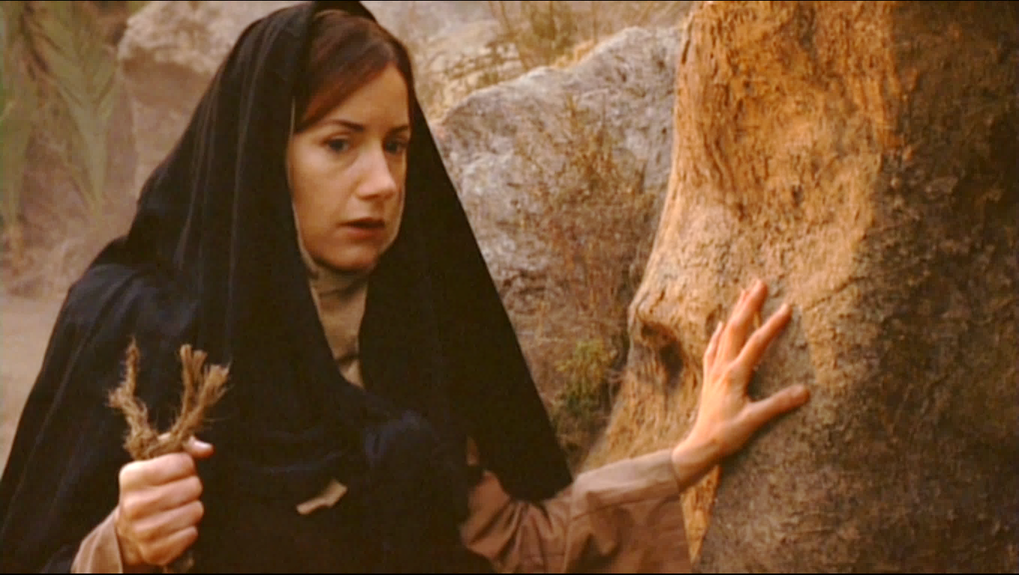
It was very early on the first day of the week and still dark, when Mary of Magdala came to the tomb. She saw that the stone had been moved away from the tomb
Sáng sớm ngày thứ nhất
trong tuần, lúc trời còn tối,
bà Ma-ri-a Mác-đa-la
đi đến mộ, thì thấy
tảng đá đã lăn khỏi mộ.

Slide 5
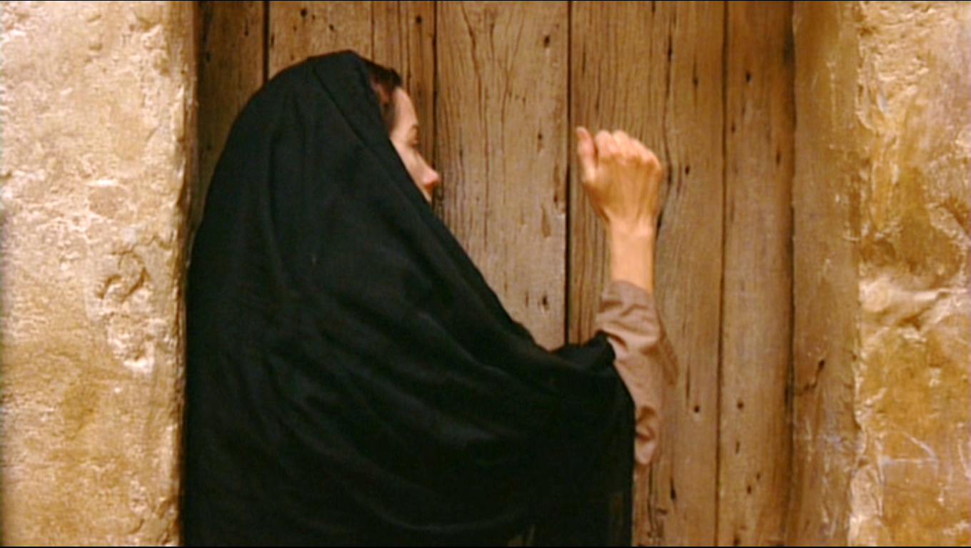
and came running to Simon Peter and
the other disciple, the one Jesus loved.
Bà liền chạy về gặp ông Si-môn Phê-rô và người môn đệ Đức Giê-su thương mến. Bà nói:

Slide 6
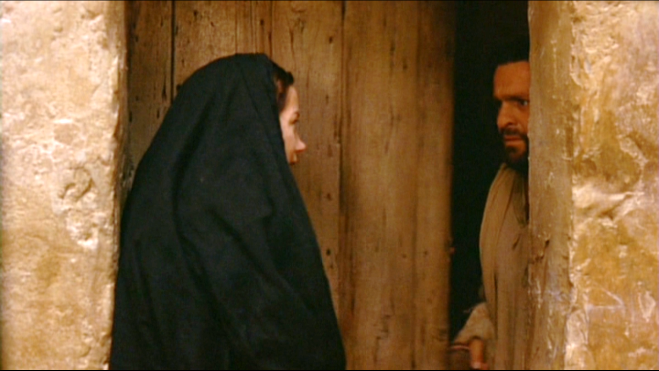
‘They have taken the Lord out of the tomb’
she said ‘and we don’t know
where they have put him.’
"Người ta đã đem Chúa đi khỏi mộ;
và chúng tôi chẳng biết họ để Người ở đâu."

Slide 7
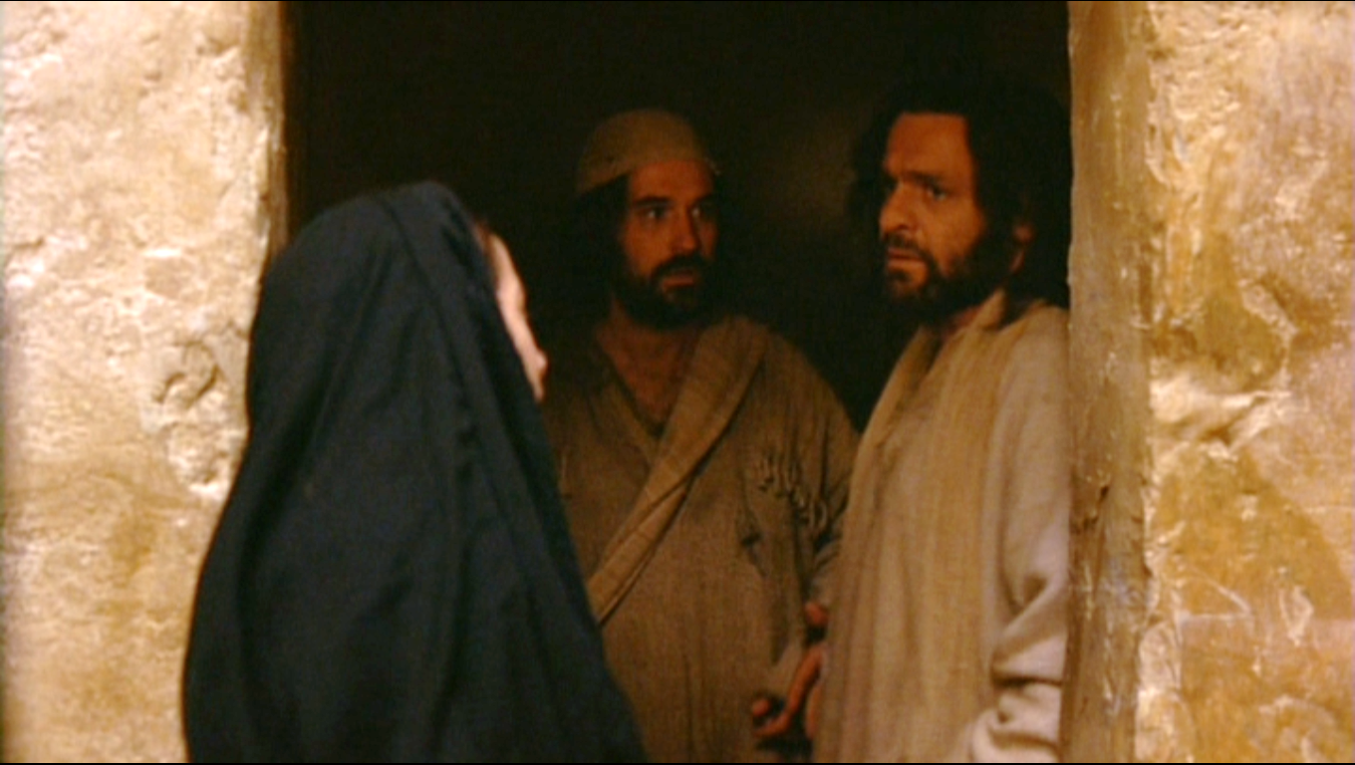
So Peter set out with the other disciple
to go to the tomb.
Ông Phê-rô và môn đệ kia liền đi ra mộ.

Slide 8
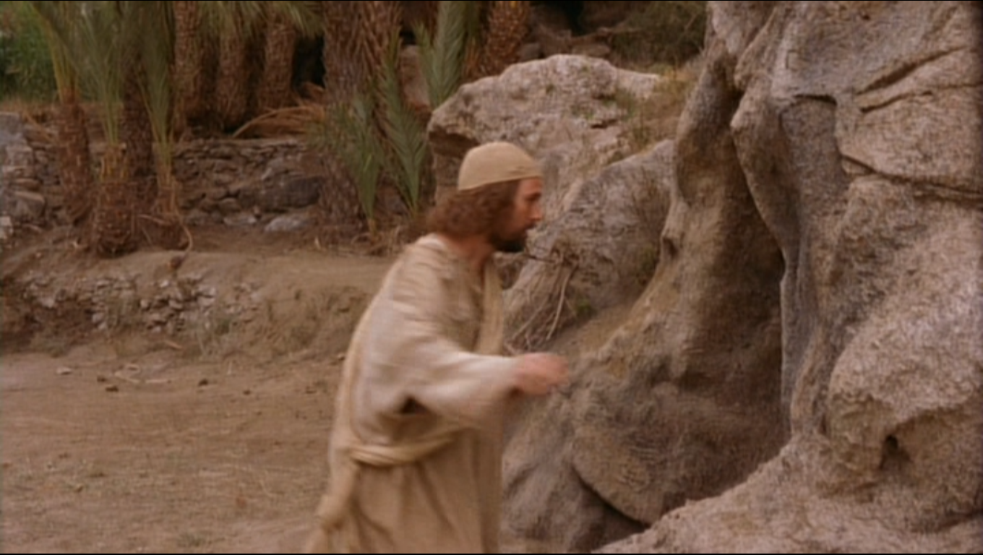
They ran together, but the other disciple, running faster than Peter, reached the tomb first;
Cả hai người cùng chạy. Nhưng môn đệ kia chạy mau hơn ông Phêrô và đã tới mộ trước.

Slide 9
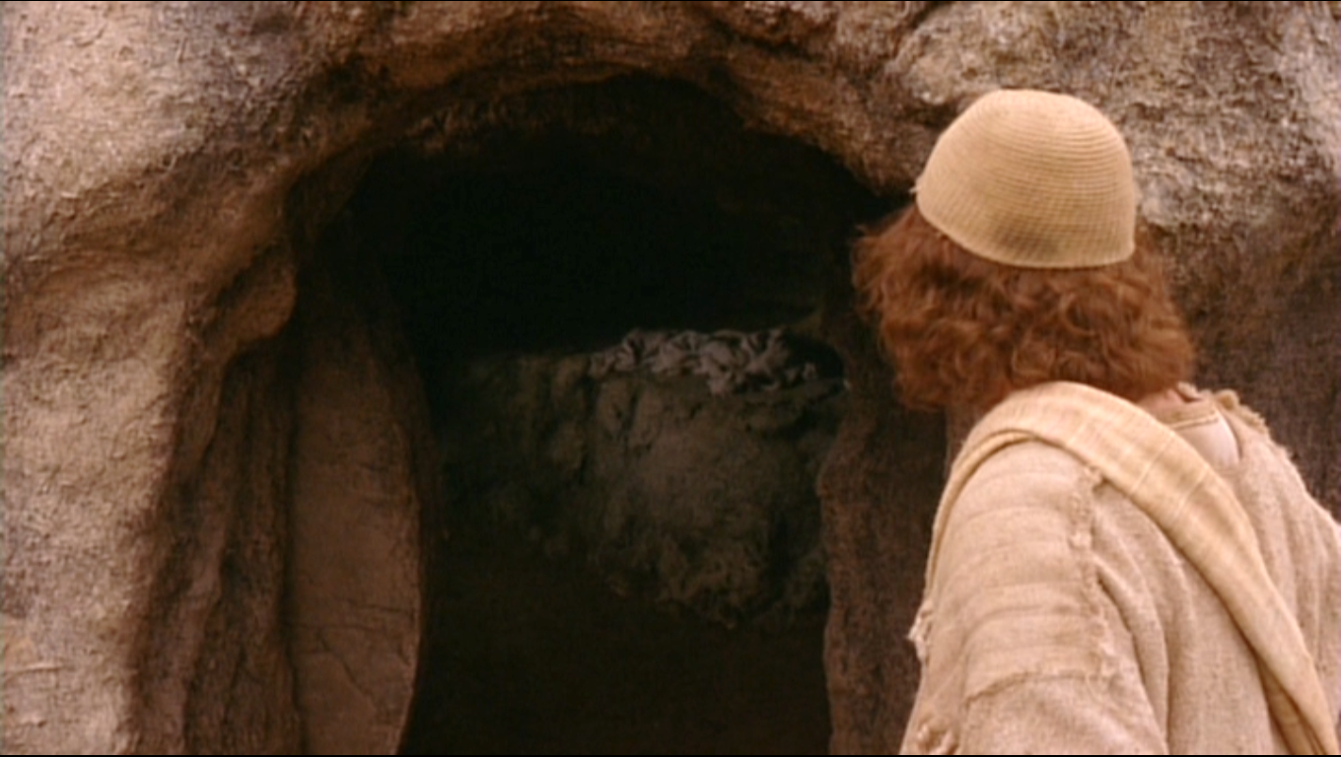
he bent down and saw the linen cloths
lying on the ground, but did not go in.
Ông cúi xuống và nhìn thấy những băng vải còn ở đó, nhưng không vào.

Slide 10
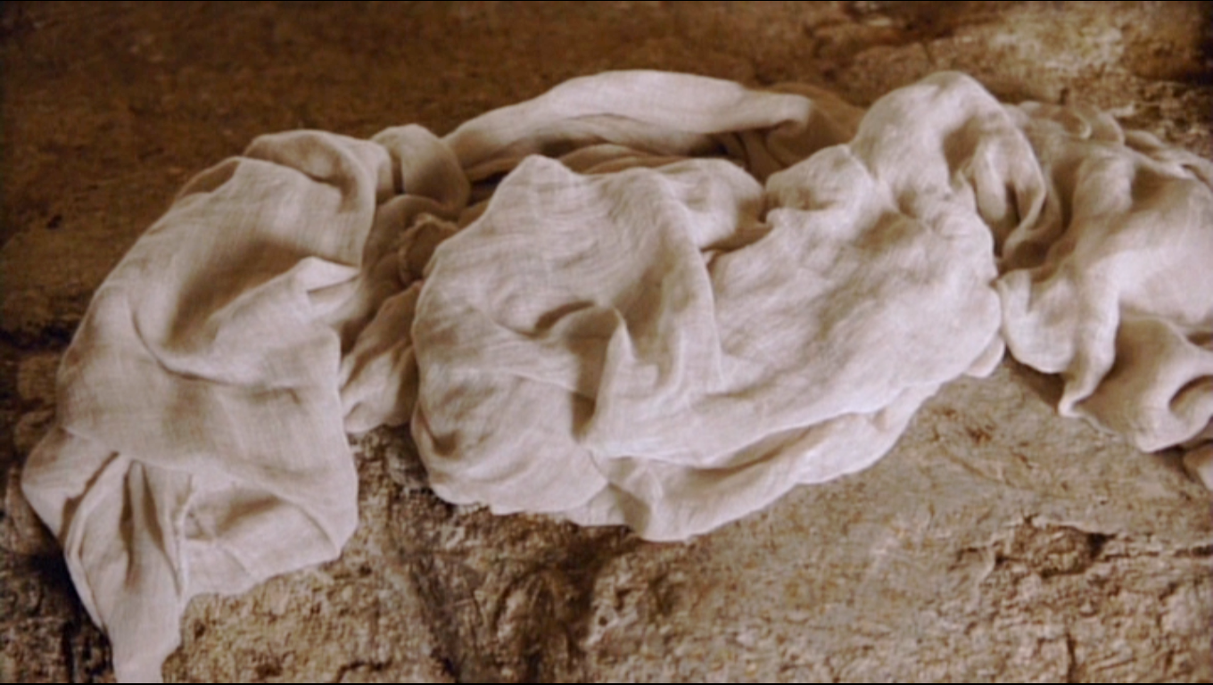
Simon Peter who was following now came up, went right into the tomb,
saw the linen cloths on the ground,
Ông Simôn Phêrô theo sau cũng đến nơi. Ông vào thẳng trong mộ,
thấy những băng vải để ở đó,

Slide 11
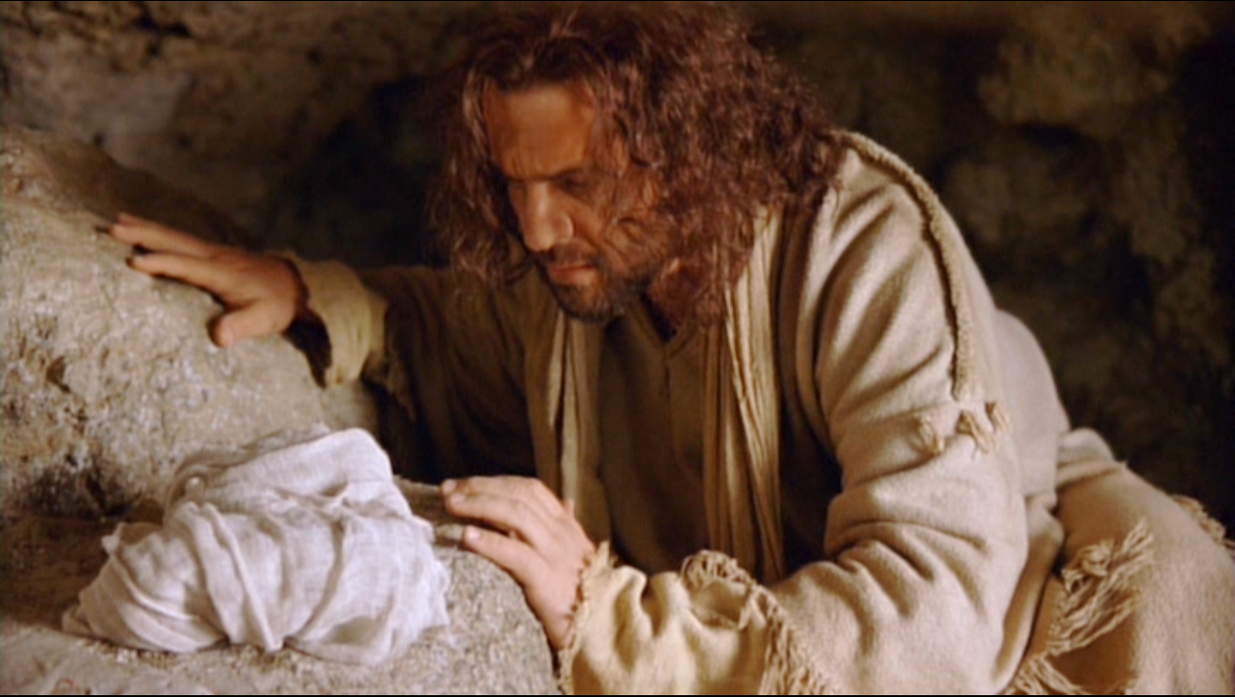
and also the cloth that had been over
his head; this was not with the linen cloths but rolled up in a place by itself.
và khăn che đầu Đức Giê-su.
Khăn này không để lẫn với các băng vải,
nhưng cuốn lại, xếp riêng ra một nơi.

Slide 12
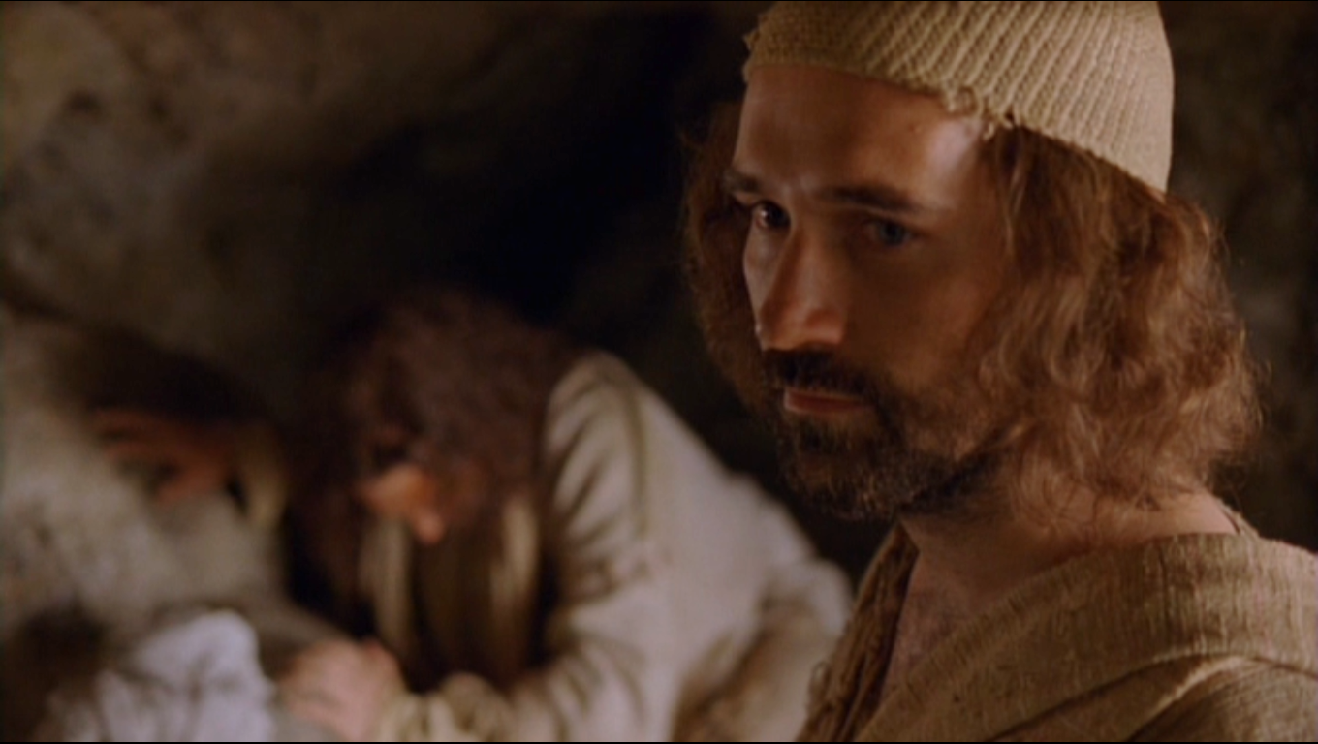
Then the other disciple who had reached the tomb first also went in; he saw and he believed.
Bấy giờ người môn đệ kia, kẻ đã tới mộ trước, cũng đi vào. Ông đã thấy và đã tin.

Slide 13
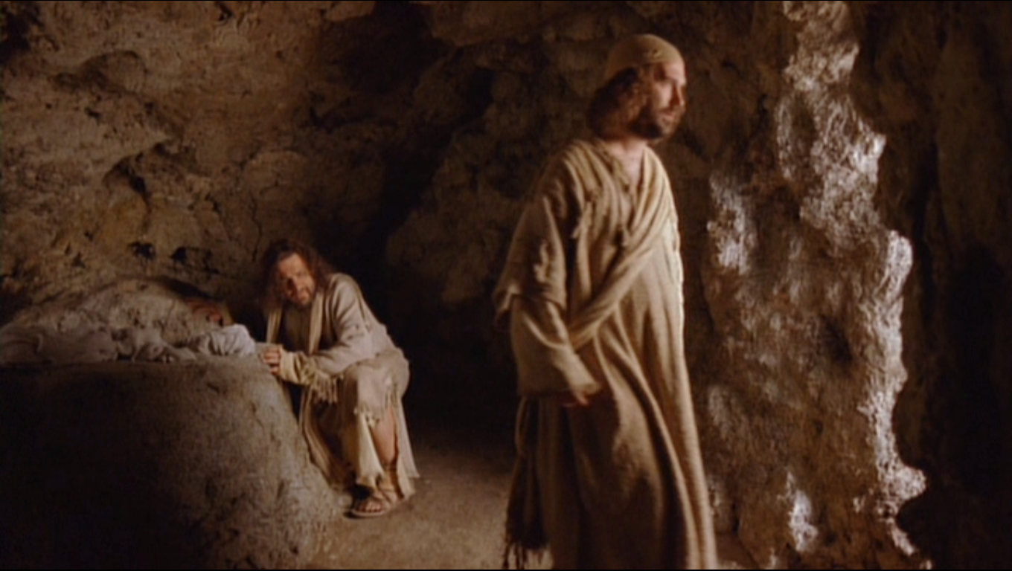
Till this moment they had failed to understand the teaching of scripture, that he must rise from the dead. ..
Thật vậy, trước đó, hai ông chưa hiểu rằng: theo Kinh Thánh, Đức Giê-su phải trỗi dậy
từ cõi chết….

Slide 14
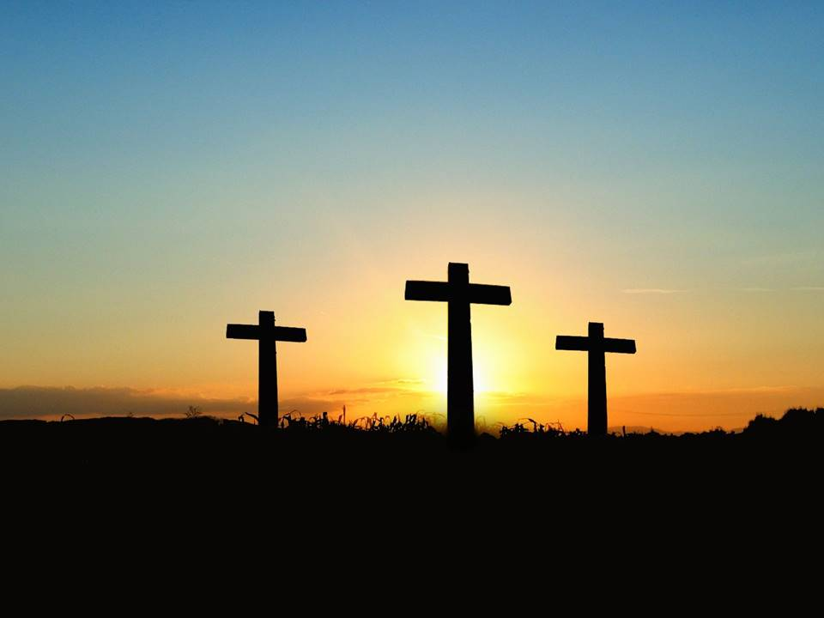
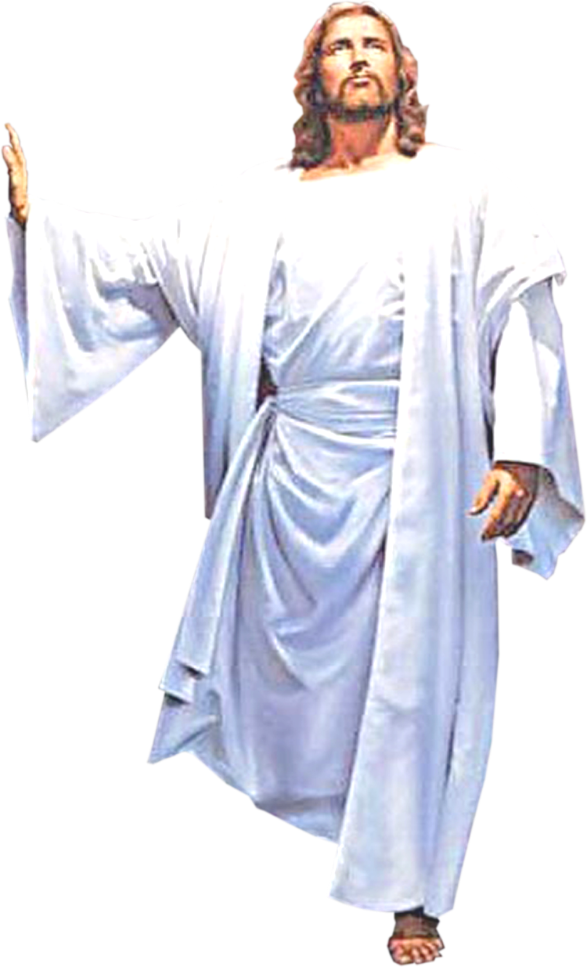
Easter Sunday of the Resurrection of the Lord
Chúa Nhật Lễ Phục Sinh
8

Slide 15
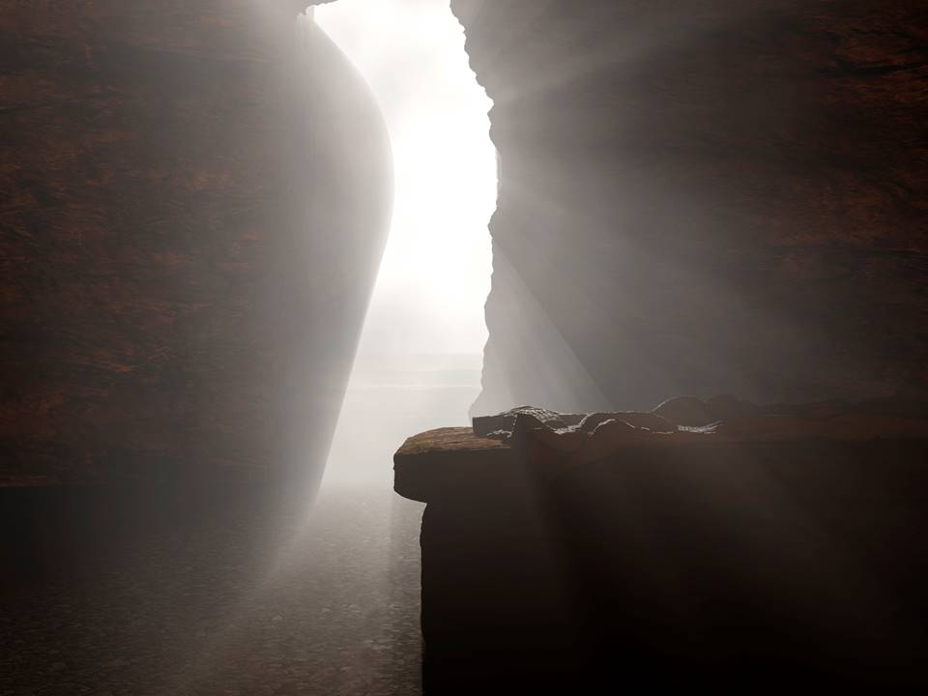
Chúa Nhật
Lễ Phục Sinh
8
Easter Sunday of the Resurrection of the Lord

